Slide 1
도시사이언스 기초임베디드 2강 :
Boot Sequence
서울대학교 컴퓨터공학부
실시간유비쿼터스시스템 연구실
이창건 교수

Slide 2
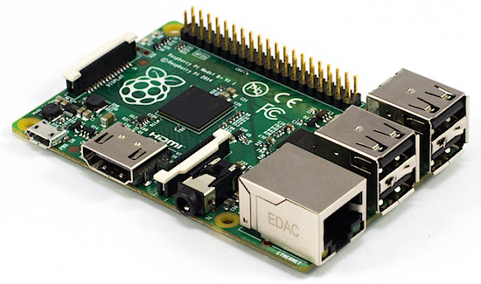

Boot Sequence란 ?
작성한 응용 프로그램 (LED Blink 등)
Boot Sequence
컴퓨터에 전원이 인가된 후 작성한 응용 프로그램이 수행되기까지의 부팅 과정
하드웨어의 상태를 검사
작성한 프로그램의 수행 준비
전원
임베디드 보드

Slide 3

Boot Sequence란 ?
ROM
FLASH
RAM
임베디드 보드

Slide 4

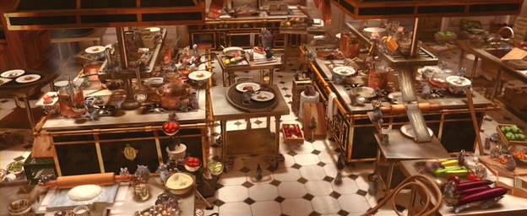

Boot Sequence란 ?
ROM
FLASH
RAM
1. 6:00 이원석 예약
(스테이크2)
2. 7:30 백상윤 예약
(스파게티3)
1. A번 테이블 스테이크 2
(미디엄, 레어)
2. F번 테이블 스파게티 3
(토마토2, 까르보1)
1. 조리기구 점검하기
2. 재료 손질하기
임베디드 보드

Slide 5

Boot Sequence란 ?
ROM
FLASH
RAM
LED Blink
1. 작성한 프로그램을 Flash에 다운로드
임베디드 보드

Slide 6
Boot Sequence란 ?
ROM
FLASH
RAM
LED Blink
2. 보드에 전원 인가
임베디드 보드

Slide 7
Boot Sequence란 ?
3. CPU가 ROM에 있는 Boot-loader 프로그램 실행
ROM
FLASH
RAM
LED Blink
임베디드 보드

Slide 8

Boot Sequence란 ?
ROM
FLASH
RAM
LED Blink
3-1. Boot-loader는 하드웨어의 이상 유무를 검사
임베디드 보드

Slide 9
Boot Sequence란 ?
ROM
FLASH
RAM
LED Blink
LED Blink
3-2. Boot-loader는 FLASH에 있는 프로그램을 RAM에 복사
임베디드 보드

Slide 10
Boot Sequence란 ?
ROM
FLASH
RAM
LED Blink
LED Blink
4. CPU는 RAM에 있는 프로그램을 실행
임베디드 보드

Slide 11
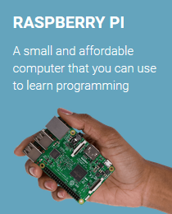
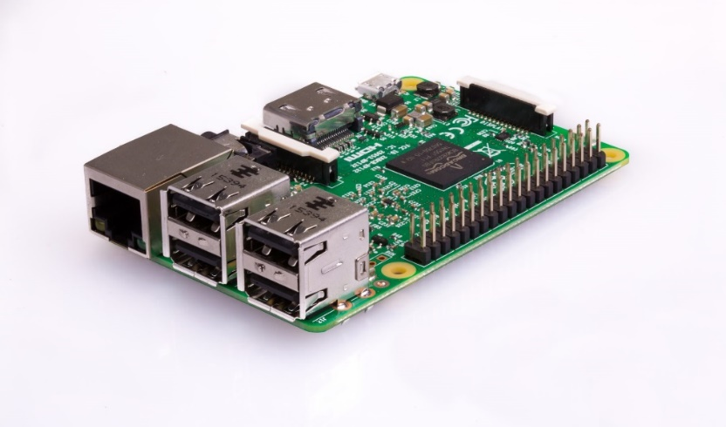
Raspberry Pi
Raspberry Pi 3 HW Spec.
CPU: 4× ARM Cortex-A53, 1.2GHz GPU: Broadcom VideoCore IV RAM: 1GB LPDDR2 (900 MHz) Networking: 10/100 Ethernet, 2.4GHz 802.11n wireless Bluetooth: Bluetooth 4.1 Storage: microSD GPIO: 40-pin header
공식 사이트 (Forum이 유용해요 !)
https://www.raspberrypi.org/
참고 사이트 (혼자 공부하기 편해요 !)
https://www.clien.net/service/board/cm_rasp

Slide 12
Raspberry Pi Boot Sequence
ROM
FLASH
RAM
1단계 Boot-loader
2단계 Boot-loader
(bootcode.bin)
3단계 Boot-loader
(start.elf)
작성한 프로그램
(kernel.img)
Raspberry Pi의 Boot Sequence
CPU가 ROM에 있는 1단계 Boot-loader를 수행
1단계 Boot-loader는 SD card에 있는 2단계 Boot-loader(bootcode.bin)를 L2 cache에 복사
2단계 Boot-loader(bootcode.bin)는 RAM을 활성화시키고 SD card에 있는 3단계 Boot-loader(start.elf)를 RAM에 복사
3단계 Boot-loader(start.elf)는 하드웨어를 검사하고 작성한 프로그램(kernel.img)을 SD card에서 RAM으로 복사
작성한 프로그램(start.elf) 시작

Slide 13
Raspberry Pi Boot Sequence
ROM
FLASH
RAM
1단계 Boot-loader
2단계 Boot-loader
(bootcode.bin)
3단계 Boot-loader
(start.elf)
작성한 프로그램
(kernel.img)
Raspberry Pi의 Boot Sequence
CPU가 ROM에 있는 1단계 Boot-loader를 수행
1단계 Boot-loader는 SD card에 있는 2단계 Boot-loader(bootcode.bin)를 L2 cache에 복사
2단계 Boot-loader(bootcode.bin)는 RAM을 활성화시키고 SD card에 있는 3단계 Boot-loader(start.elf)를 RAM에 복사
3단계 Boot-loader(start.elf)는 하드웨어를 검사하고 작성한 프로그램(kernel.img)을 SD card에서 RAM으로 복사
작성한 프로그램(start.elf) 시작

Slide 14
Raspberry Pi Boot Sequence
2단계 Boot-loader
(bootcode.bin)
L2 cache
Cache는 작고 빠른 메모리의 한 종류
ROM
FLASH
RAM
1단계 Boot-loader
2단계 Boot-loader
(bootcode.bin)
3단계 Boot-loader
(start.elf)
작성한 프로그램
(kernel.img)
Raspberry Pi의 Boot Sequence
CPU가 ROM에 있는 1단계 Boot-loader를 수행
1단계 Boot-loader는 SD card에 있는 2단계 Boot-loader(bootcode.bin)를 L2 cache에 복사
2단계 Boot-loader(bootcode.bin)는 RAM을 활성화시키고 SD card에 있는 3단계 Boot-loader(start.elf)를 RAM에 복사
3단계 Boot-loader(start.elf)는 하드웨어를 검사하고 작성한 프로그램(kernel.img)을 SD card에서 RAM으로 복사
작성한 프로그램(start.elf) 시작

Slide 15
Raspberry Pi Boot Sequence
2단계 Boot-loader
(bootcode.bin)
L2 cache
ROM
FLASH
RAM
1단계 Boot-loader
2단계 Boot-loader
(bootcode.bin)
3단계 Boot-loader
(start.elf)
3단계 Boot-loader
(start.elf)
작성한 프로그램
(kernel.img)
Raspberry Pi의 Boot Sequence
CPU가 ROM에 있는 1단계 Boot-loader를 수행
1단계 Boot-loader는 SD card에 있는 2단계 Boot-loader(bootcode.bin)를 L2 cache에 복사
2단계 Boot-loader(bootcode.bin)는 RAM을 활성화시키고 SD card에 있는 3단계 Boot-loader(start.elf)를 RAM에 복사
3단계 Boot-loader(start.elf)는 하드웨어를 검사하고 작성한 프로그램(kernel.img)을 SD card에서 RAM으로 복사
작성한 프로그램(start.elf) 시작

Slide 16
Raspberry Pi Boot Sequence
2단계 Boot-loader
(bootcode.bin)
L2 cache
ROM
FLASH
RAM
1단계 Boot-loader
2단계 Boot-loader
(bootcode.bin)
3단계 Boot-loader
(start.elf)
3단계 Boot-loader
(start.elf)
작성한 프로그램
(kernel.img)
작성한 프로그램
(kernel.img)
Raspberry Pi의 Boot Sequence
CPU가 ROM에 있는 1단계 Boot-loader를 수행
1단계 Boot-loader는 SD card에 있는 2단계 Boot-loader(bootcode.bin)를 L2 cache에 복사
2단계 Boot-loader(bootcode.bin)는 RAM을 활성화시키고 SD card에 있는 3단계 Boot-loader(start.elf)를 RAM에 복사
3단계 Boot-loader(start.elf)는 하드웨어를 검사하고 작성한 프로그램(kernel.img)을 SD card에서 RAM으로 복사
작성한 프로그램(start.elf) 시작

Slide 17
Raspberry Pi Boot Sequence
2단계 Boot-loader
(bootcode.bin)
L2 cache
ROM
FLASH
RAM
1단계 Boot-loader
2단계 Boot-loader
(bootcode.bin)
3단계 Boot-loader
(start.elf)
3단계 Boot-loader
(start.elf)
작성한 프로그램
(kernel.img)
작성한 프로그램
(kernel.img)
Raspberry Pi의 Boot Sequence
CPU가 ROM에 있는 1단계 Boot-loader를 수행
1단계 Boot-loader는 SD card에 있는 2단계 Boot-loader(bootcode.bin)를 L2 cache에 복사
2단계 Boot-loader(bootcode.bin)는 RAM을 활성화시키고 SD card에 있는 3단계 Boot-loader(start.elf)를 RAM에 복사
3단계 Boot-loader(start.elf)는 하드웨어를 검사하고 작성한 프로그램(kernel.img)을 SD card에서 RAM으로 복사
작성한 프로그램(start.elf) 시작

Slide 18
Raspberry Pi Boot Sequence 실습 개요
https://github.com/wonseokdjango/DOSEESCIENCE/tree/master/prac01
Raspberry Pi 하드웨어 구성
2, 3단계 Boot-loader 복사
제공된 SD card를 FAT형식으로 포맷
제공된 bootcode.bin, start.elf 파일을 SD card에 복사
Kernel.img 만들기 및 복사
제공된 C-code를 크로스-컴파일
만들어진 kernel.img 파일을 SD card에 복사
SD card를 Raspberry Pi에 삽입
Raspberry Pi에 전원 인가

